Slide 1
기말 프로젝트 인터파크 베스트셀러 분석
2019034857 이종민
2018018568 김현우

Slide 2
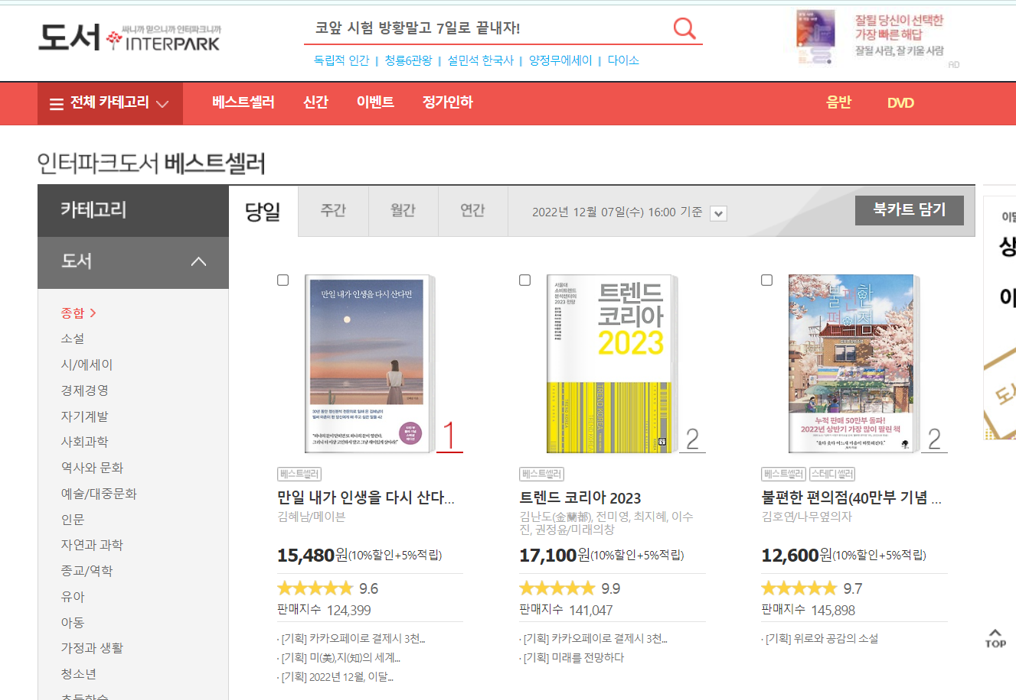
인터파크 사이트 크롤링
COVID-19 전후로 하여 사람들이 책을 읽는 방식이 바뀌었을까 알아보기 위해
2017년 ~ 2019년 VS 2020년 ~ 2022년
이렇게 COVID-19 전후 3년을 뽑아서 비교.
각 달의 1일을 추출.
현실적으로 모든 날의 데이터를 다 크롤링하려면 너무 오래 걸리기 때문. 각 달의 1일만을 뽑아도 20분 가량의 시간이 걸린다…

Slide 3
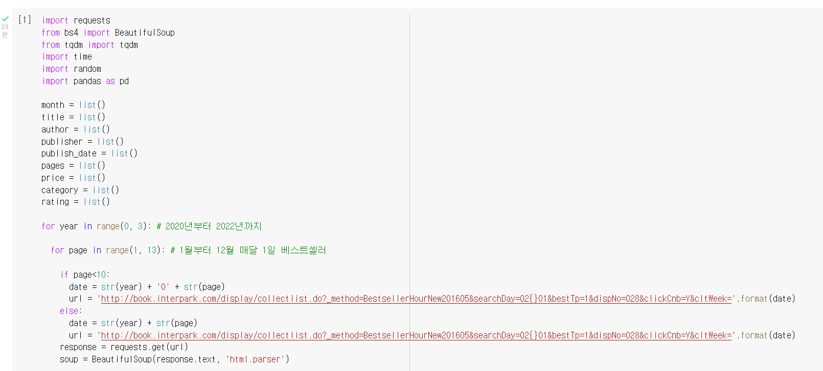

Slide 4
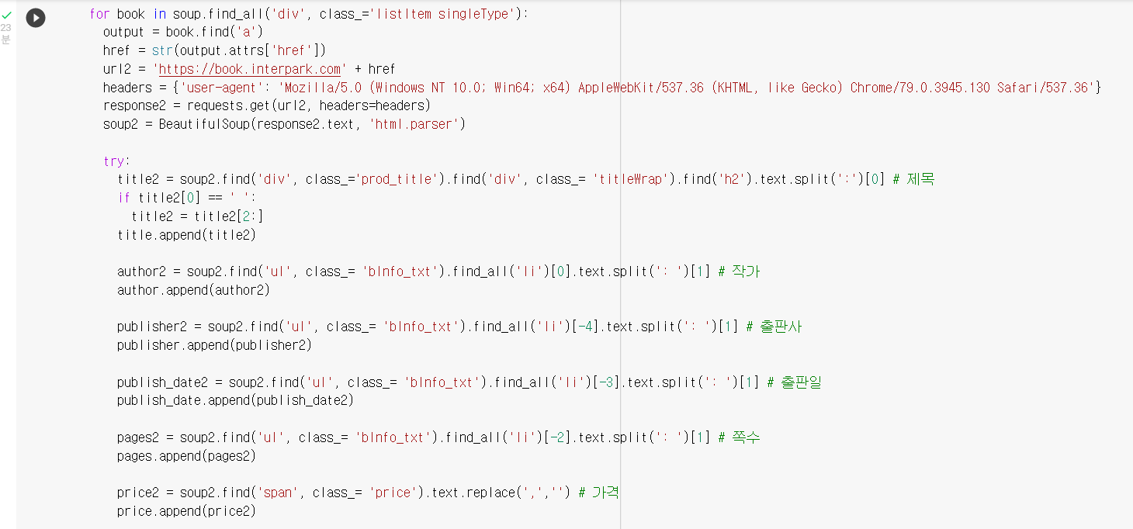

Slide 5
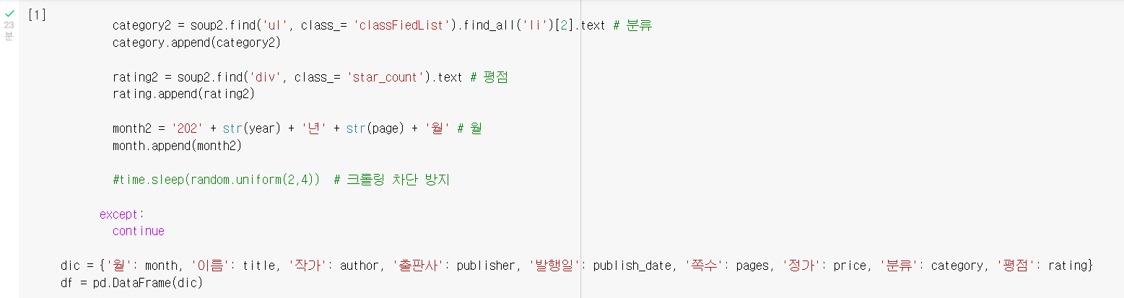

Slide 6
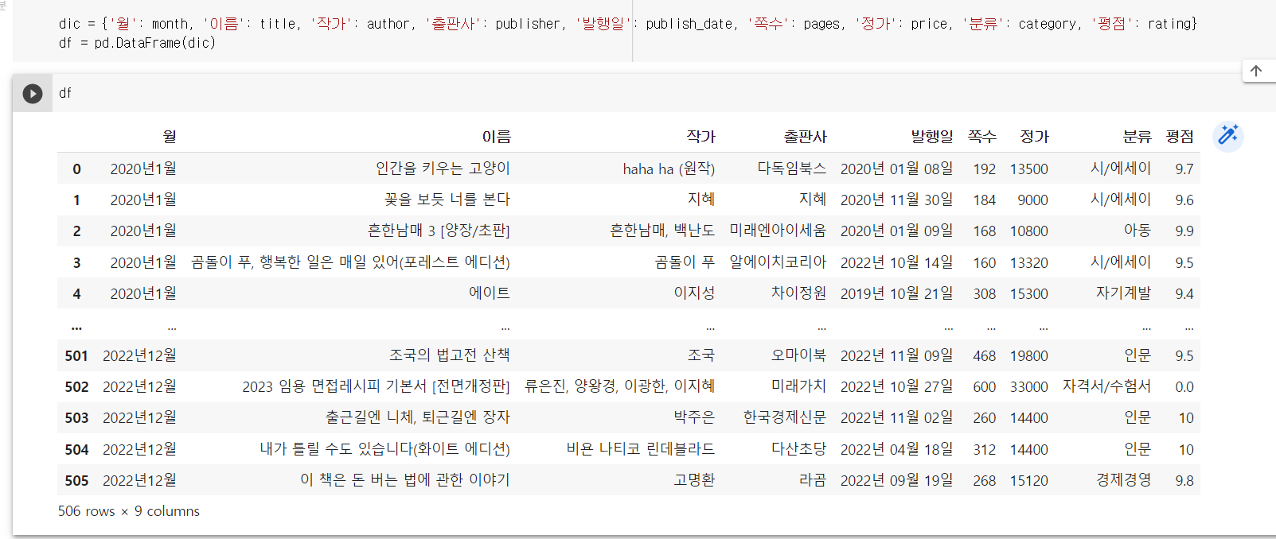

Slide 7
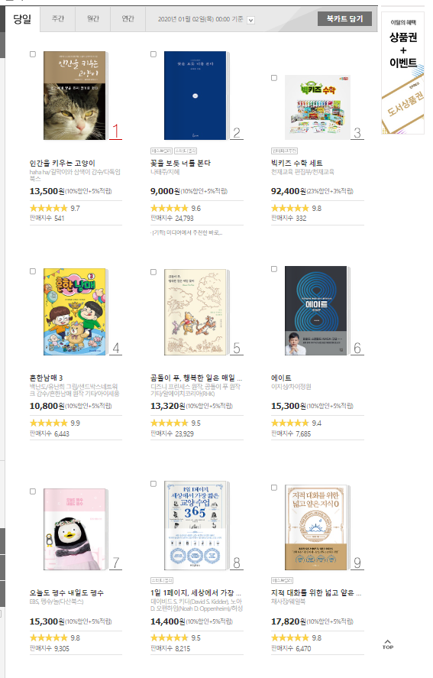
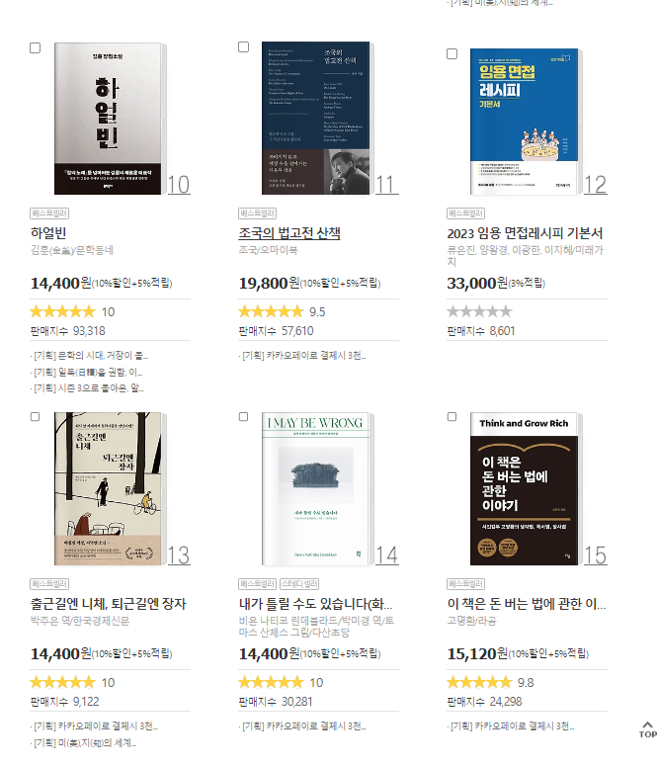
실제로 데이터가 잘 뽑혔다!
(2020.01.01자 베스트셀러는 어떤 이유에선지 접근이 불가능해서 2020.01.02자 베스트셀러 화면으로 대체)

Slide 8
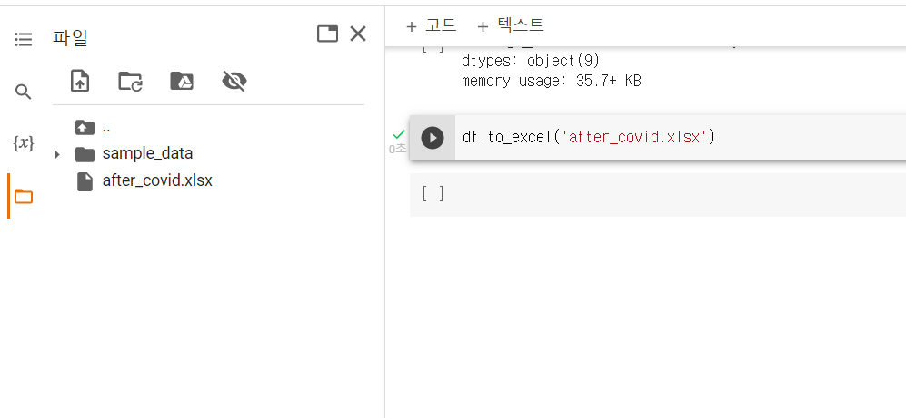
엑셀 파일로 내보내기!

Slide 9
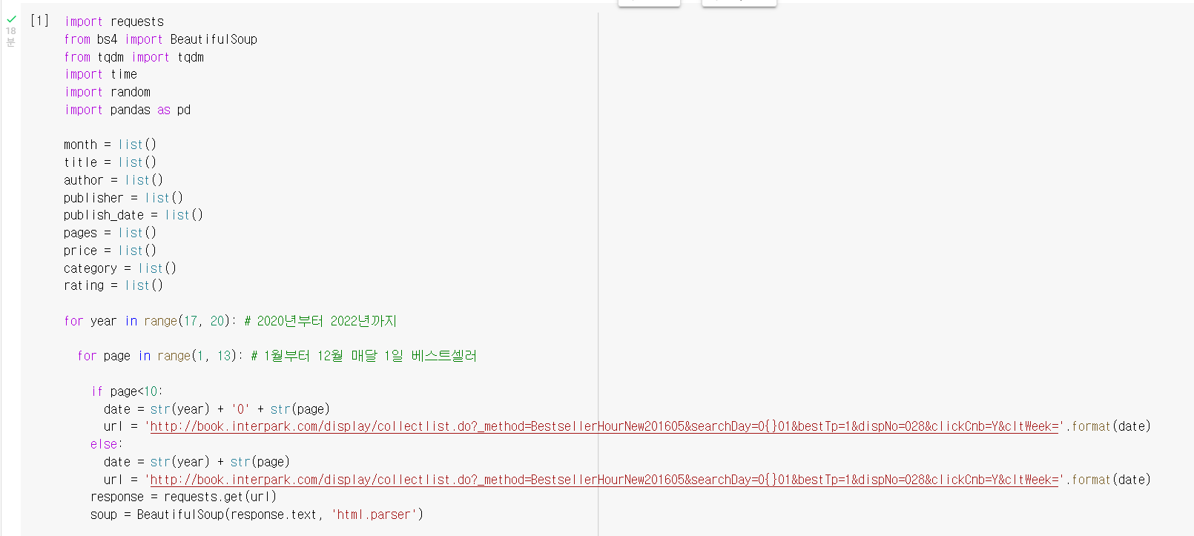
2017 ~ 2019 데이터도 같은 방식으로 뽑았음

Slide 10
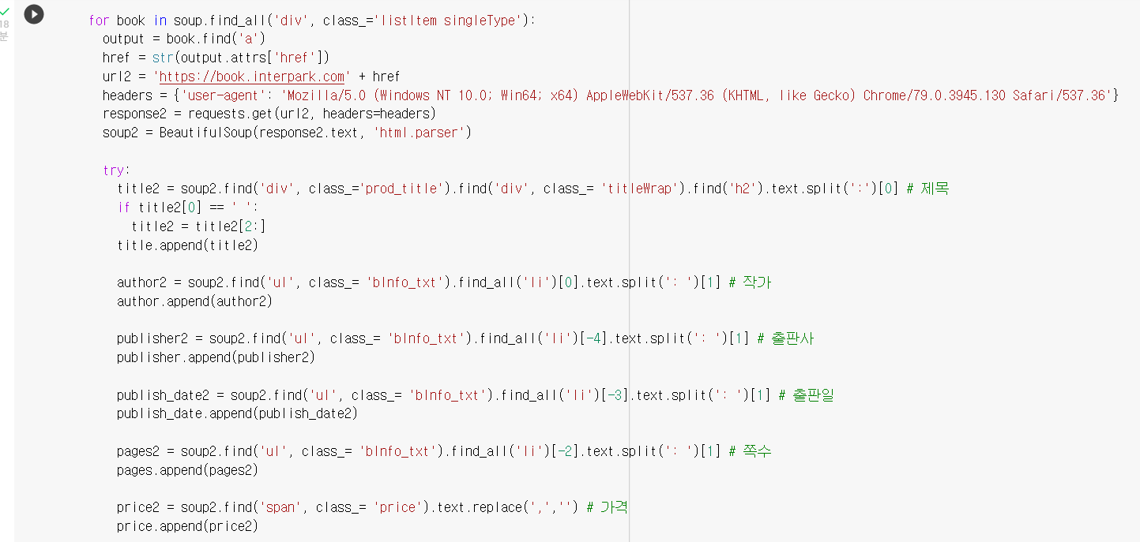

Slide 11
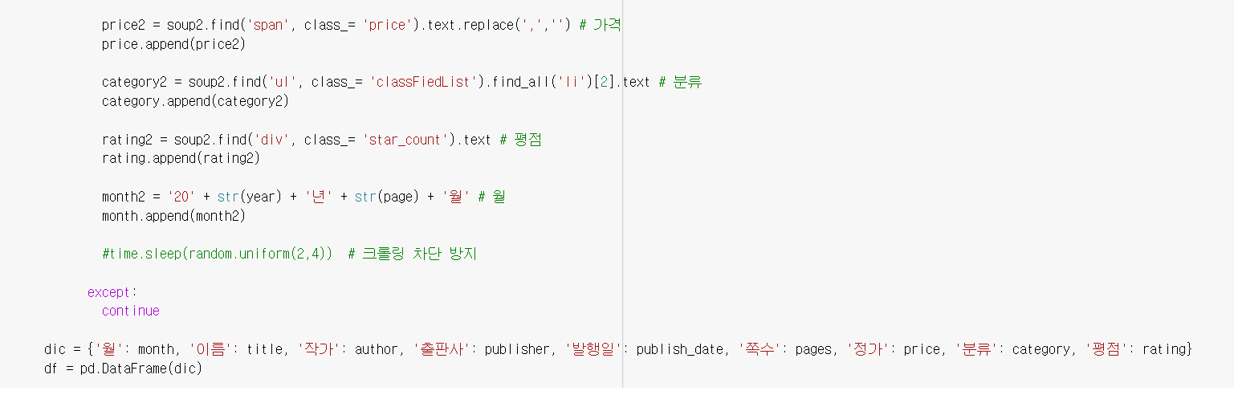

Slide 12
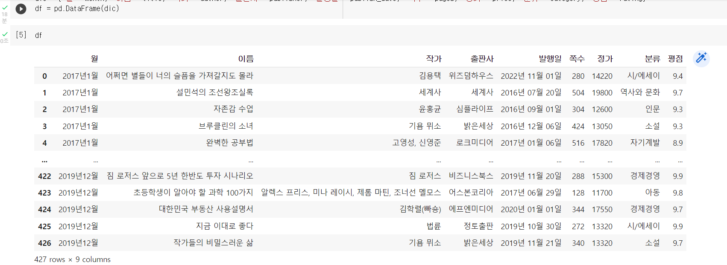

Slide 13
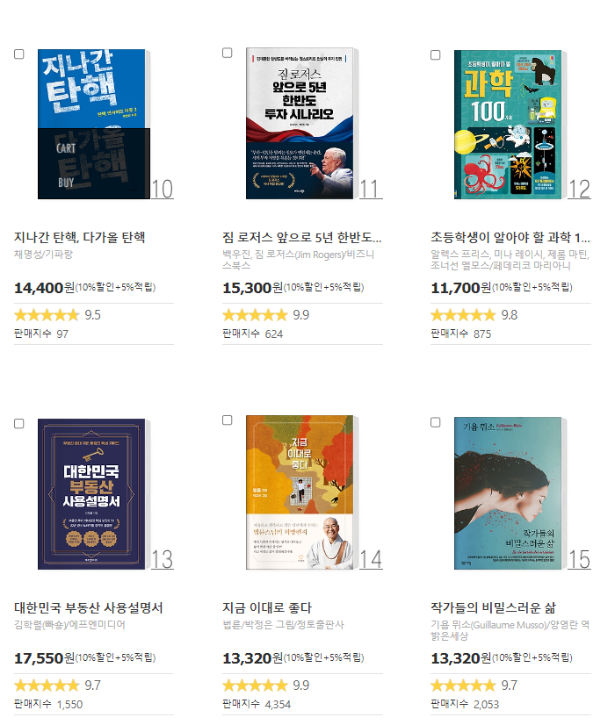
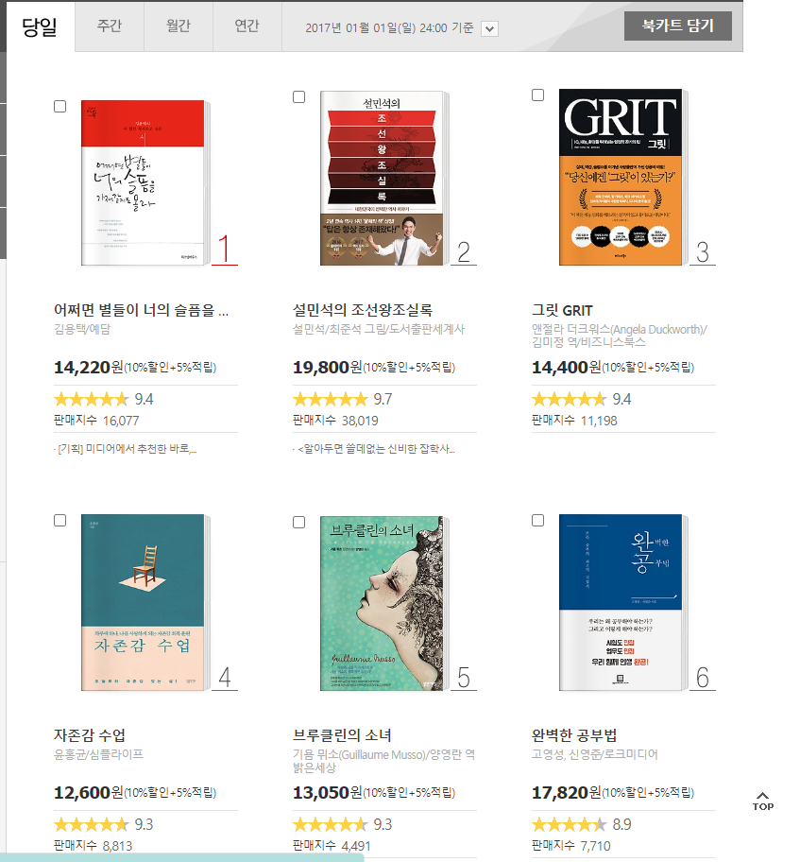
실제로 데이터가 잘 뽑혔다!

Slide 14
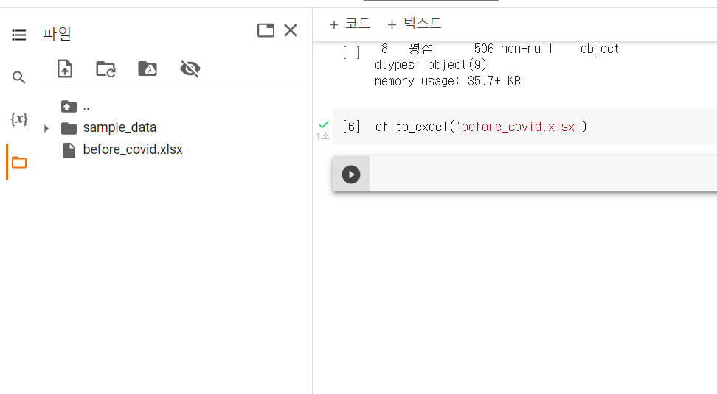
엑셀 파일로 내보내기!

Slide 15
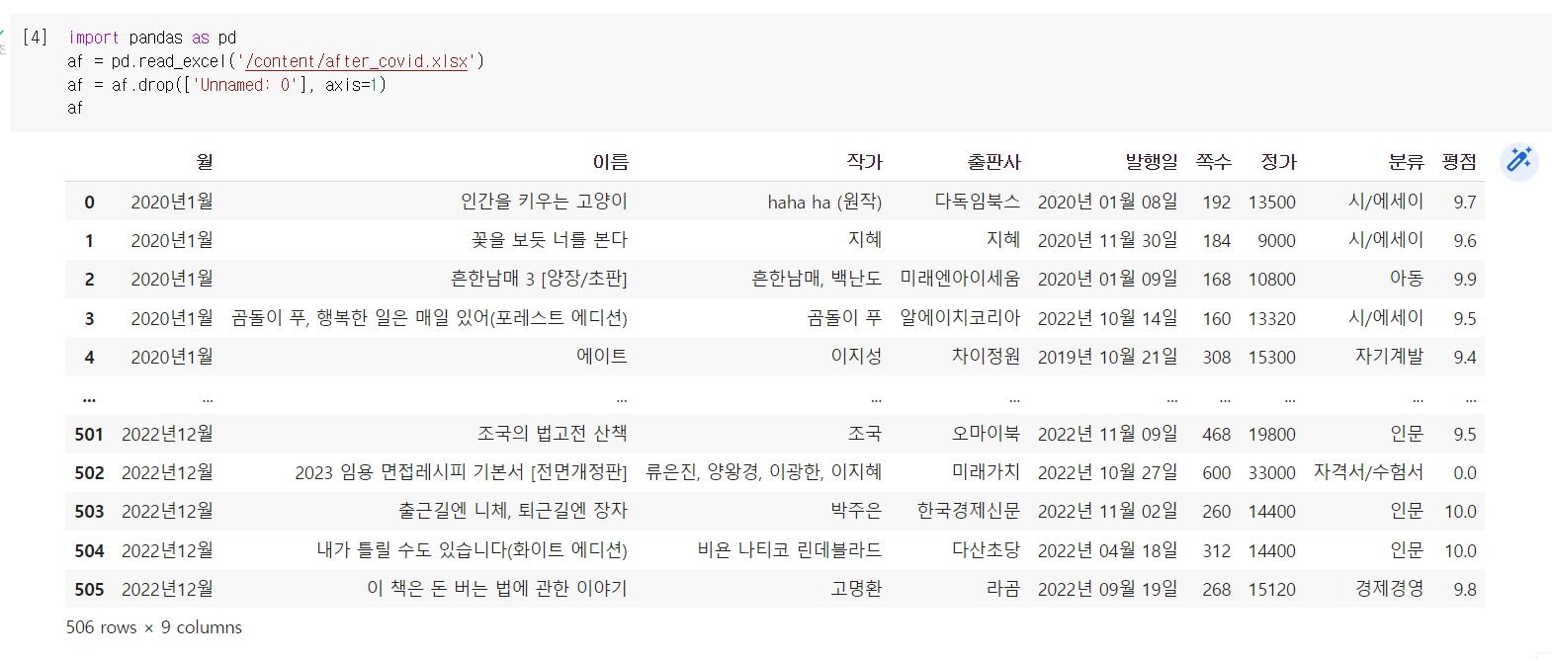
인터파크 사이트 데이터 전처리
월: 몇 월의 베스트셀러에 속하는지
이름: 책 제목
작가: 책 저자
출판사: 책 출판사
발행일: 책 발행일
쪽수: 책의 쪽수
정가: 책의 가격
분류: 책의 장르
평점: 책에 매겨진 평점

Slide 16
인터파크 사이트 데이터 전처리
코로나 이전 데이터셋과 이후 데이터셋에서 공통된 문제점 세 가지
첫째, 작가의 이름에 출판사의 이름 표시된 것이 존재.
둘째, 쪽수가 제대로 된 숫자 형태가 아닌 것이 존재.
셋째, 책이 해당 날짜 별로 베스트셀러 몇 위를 했는지 알 수 없음.

Slide 17
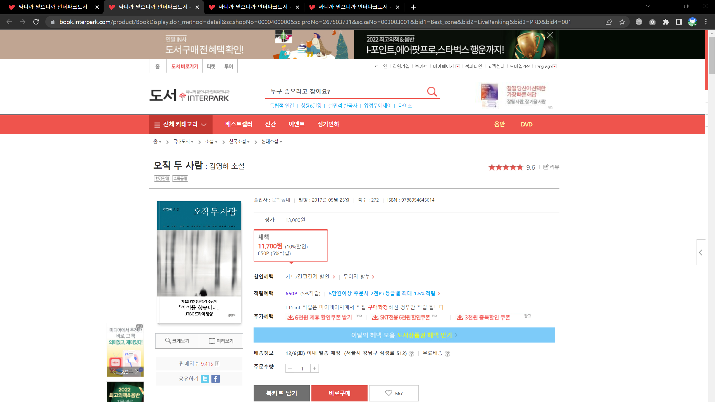


Slide 18
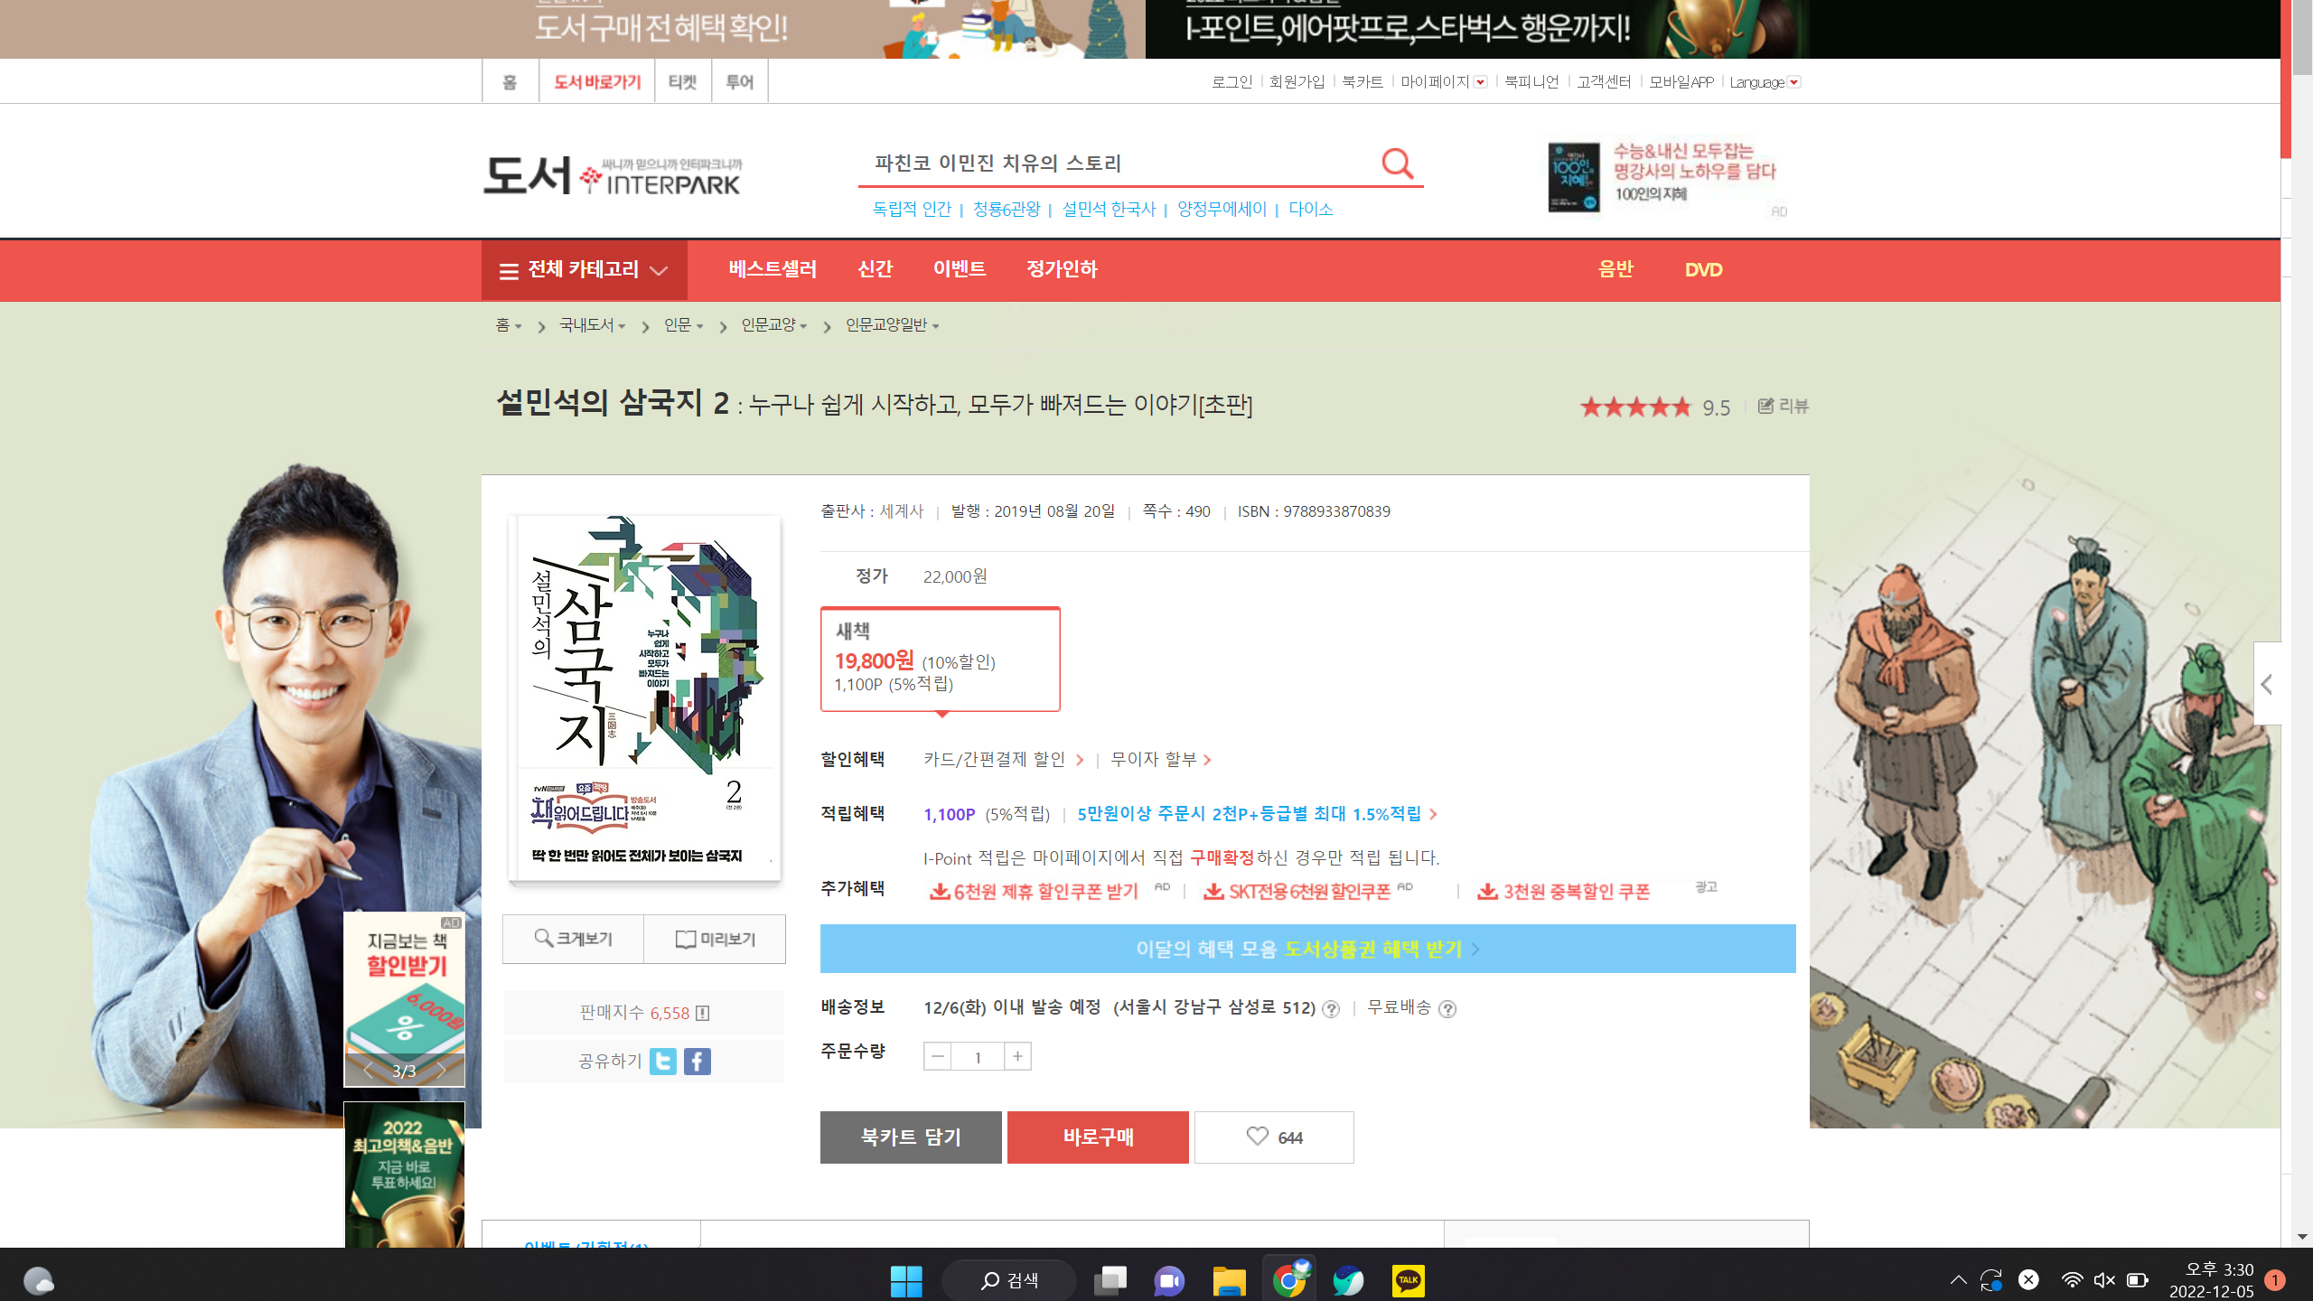


Slide 19
인터파크 사이트 데이터 전처리
베스트셀러 순위 적힌 칼럼 만들기
선택적으로 쪽수 열에 10 이상의 숫자형 데이터 가진 행만 남기기
선택적으로 작가의 이름과 출판사의 이름이 다른 행만 남기기

Slide 20
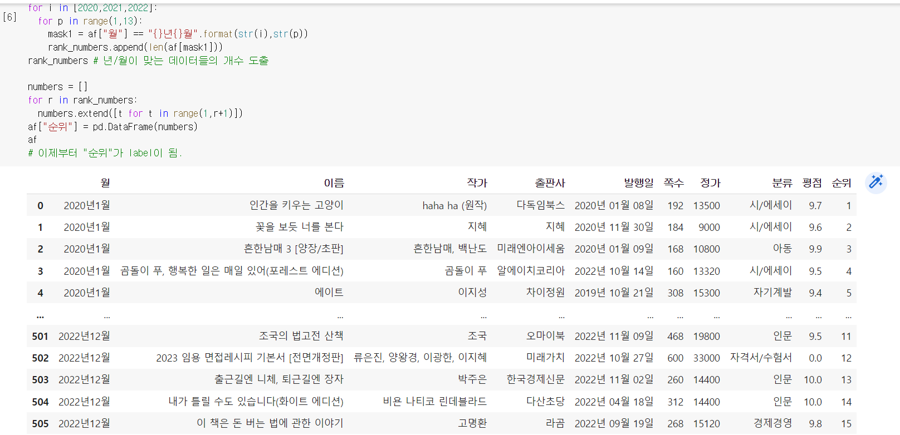
인터파크 사이트 데이터 전처리
순위 칼럼 추가!
처음에 데이터 뽑아 놓은 상태에서 순위를 매겨야 잘못된 순위가 매겨지지 않음

Slide 21
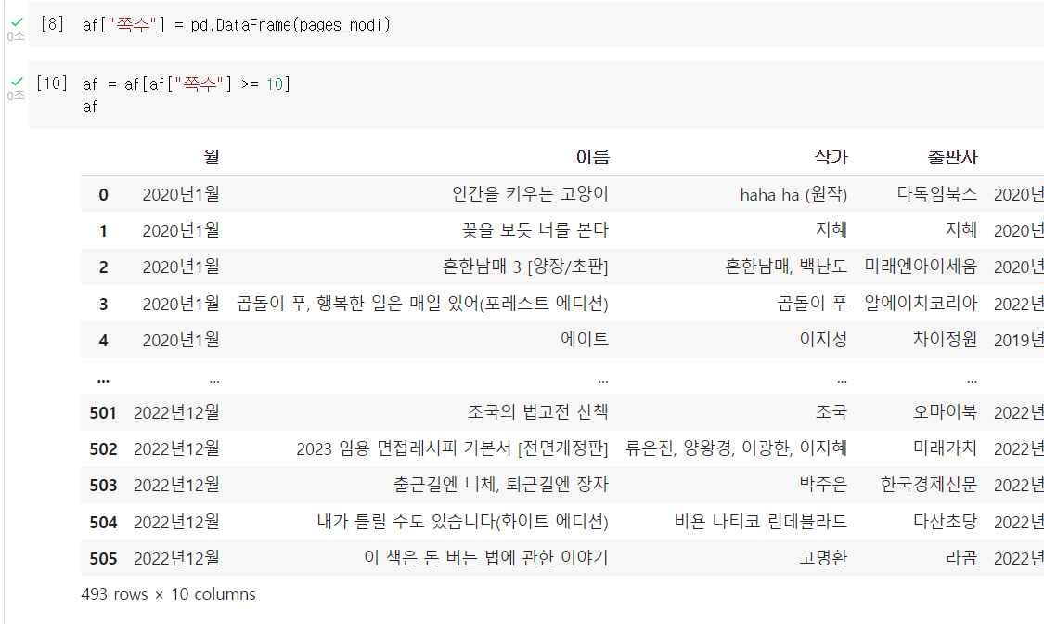
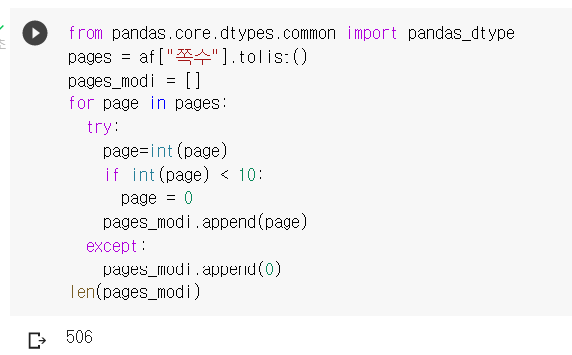
인터파크 사이트 데이터 전처리
숫자형으로 표시된 쪽수 데이터 중 10 미만이면 0으로 표시
숫자형으로 표시되지 않은 쪽수 데이터는 0으로 표시
이후….”쪽수“ 열의 데이터가 10 이상인 행만 표시

Slide 22
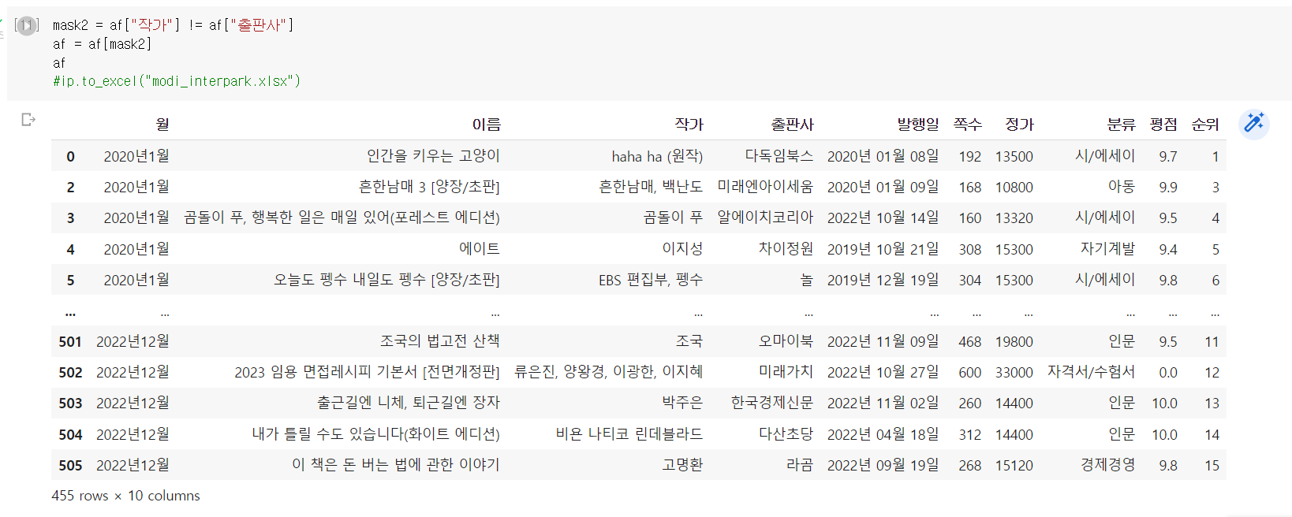
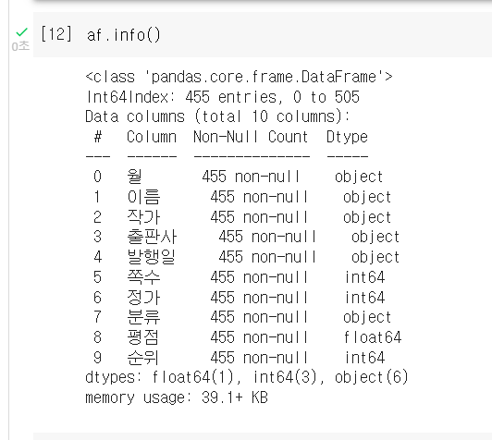
인터파크 사이트 데이터 전처리
선택적으로 작가의 이름과 출판사의 이름이 다른 행만 남기기
각 열마다 문제 있는 자료형 없음!

Slide 23
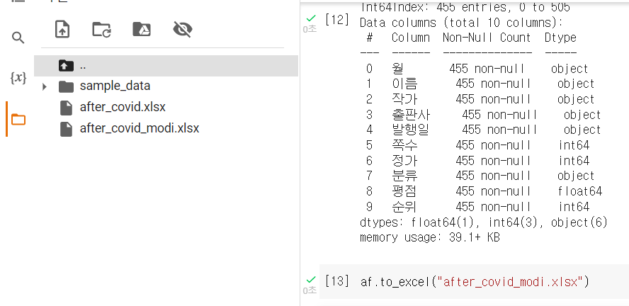
인터파크 사이트 데이터 전처리
엑셀로 저장~!
이후 같은 방식으로 before_covid_modi.xlsx 만들어 주었음

Slide 24
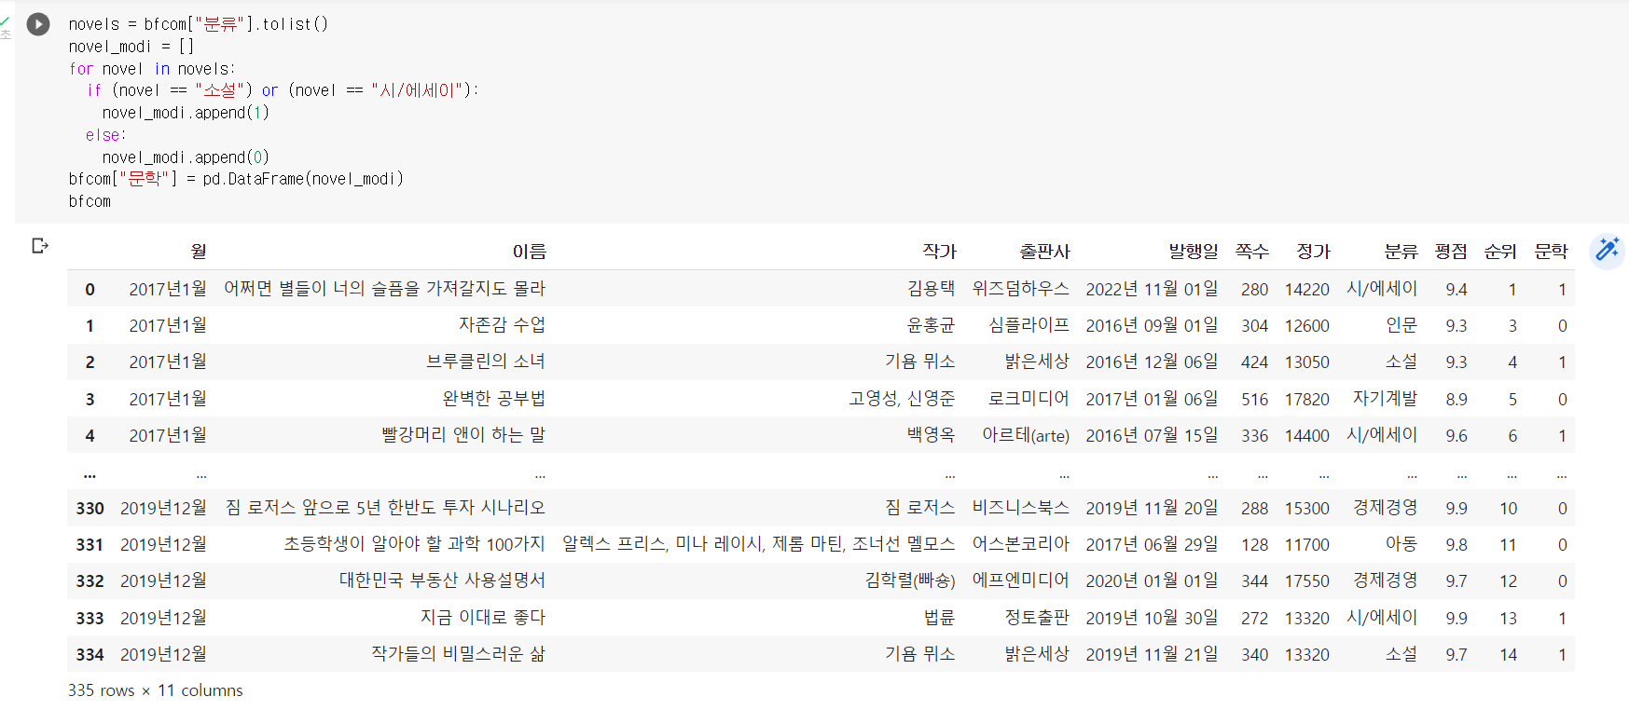
데이터 분석
사람들이 얼마나 문학을 읽을까 하는 생각에
＂소설“, “시/에세이“ 두 개 중 하나로 분류된다면 1로, 그렇지 않다면 0으로 분류
중요한 지표가 될 수 있을 듯!

Slide 25
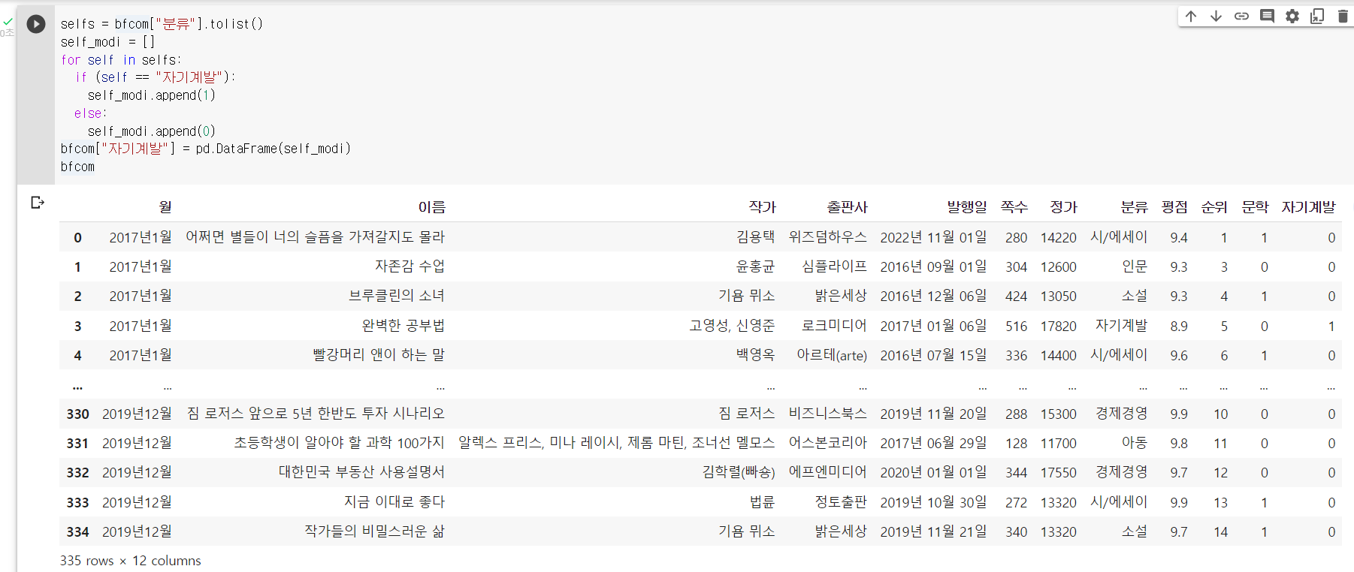
데이터 분석
사람들이 얼마나 자기계발서를 읽을까 하는 생각에
＂자기계발서“ 로 분류된다면 1로, 그렇지 않다면 0으로 분류
2020년 이후의 데이터에 대해서도 똑같은 방식으로 ＂문학＂과 "자기계발 열 추가

Slide 26
데이터 분석
연속적인 데이터는 matplotlib을 통해 X축에 해당 데이터의 값 Y축에 특정 값에 해당되는 데이터의 개수로 표현
연속적이지 않은 데이터 (가령 소설, 시/에세이, 자기계발, … 같은 분류)는 matplotlib의 pie차트로 비율을 표현

Slide 27
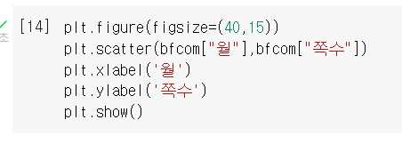
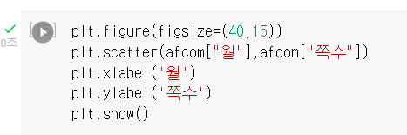
데이터 분석: 연속적 데이터
X축에 몇 월의 베스트셀러인지, Y축에 쪽수 표현한 Scatter 그래프 그려서 코로나 이전과 이후 비교해보기

Slide 28
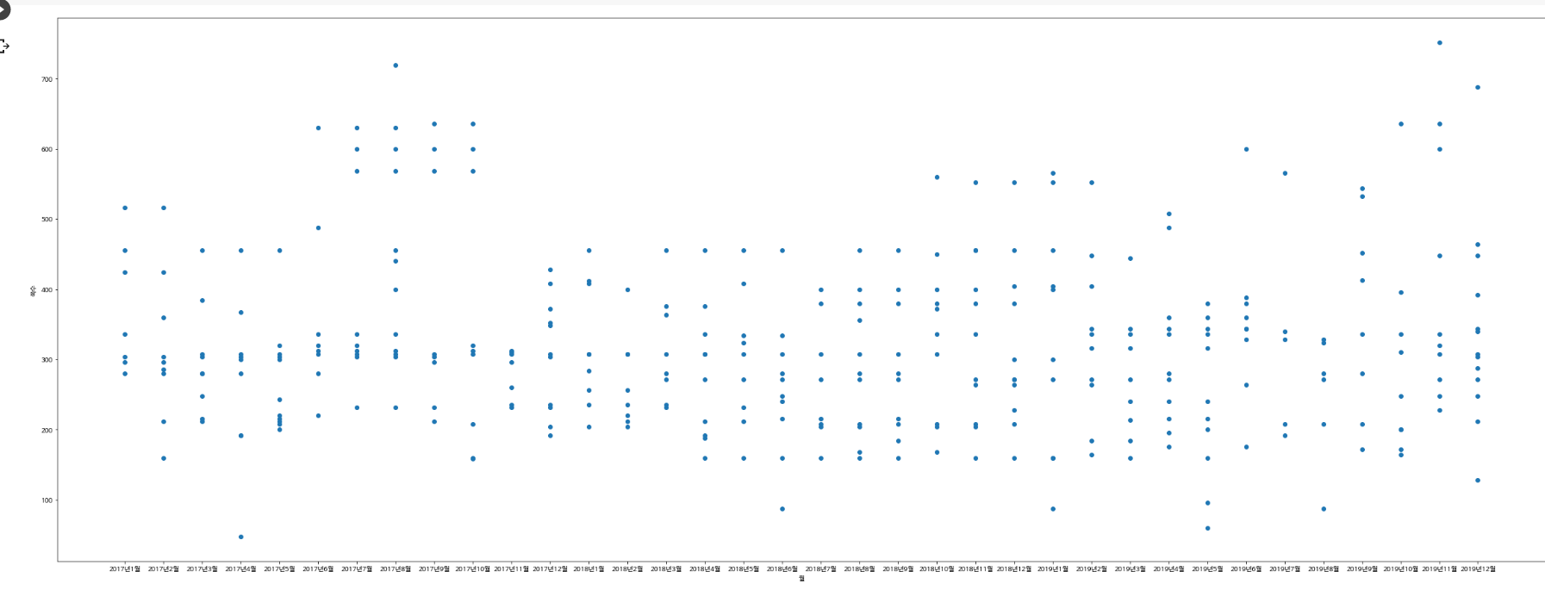

Slide 29
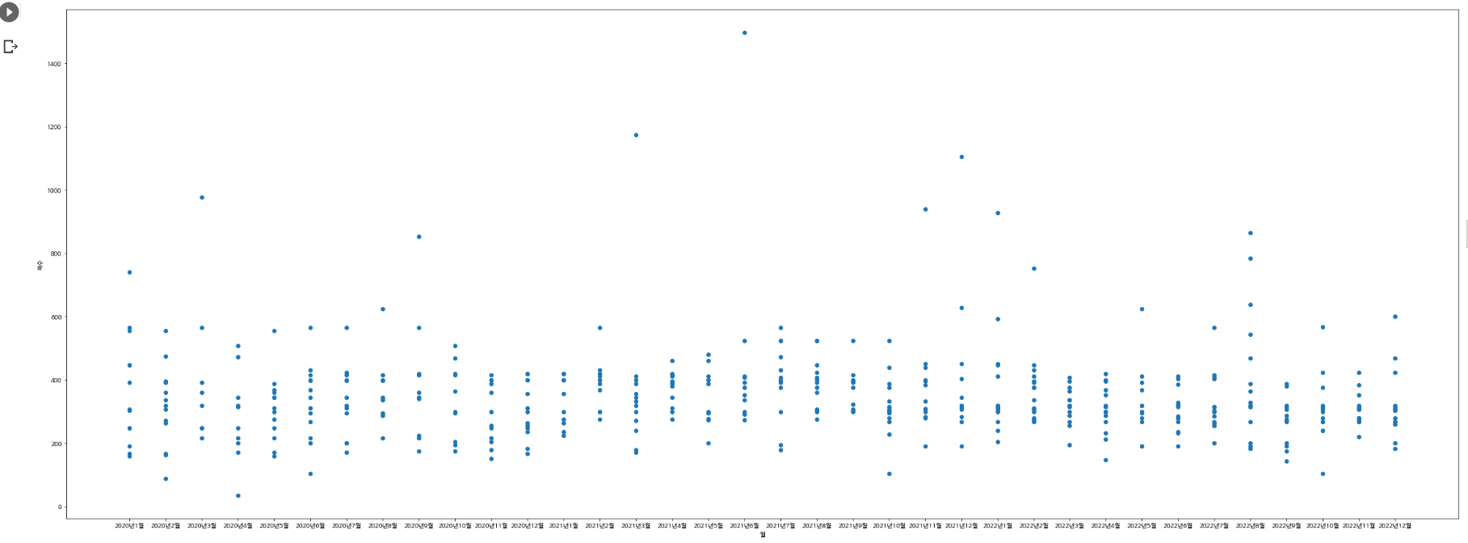

Slide 30
데이터 분석: 연속적 데이터
2017년 ~ 2019년에는 200~300페이지 정도에 많은 베스트셀러들이 분포
반면 2020년 ~ 2022년에 300~400페이지에 걸쳐 많은 베스트셀러들이 분포
코로나 이후 사람들이 더 긴 책을 읽기 시작한 듯 보인다.
어쩌면 여가 시간이 늘어나서 그런 것일지도…
코로나로 인해 독서를 취미로 가지게 된 사람들이 늘어나서 그런 사람들이 더 긴 책을 읽기 시작한 것일수도

Slide 31
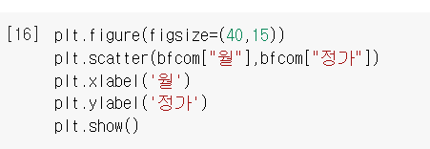
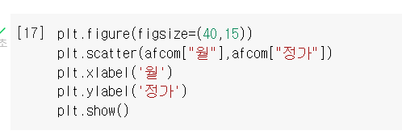
데이터 분석: 연속적 데이터
X축에 몇 월의 베스트셀러인지, Y축에 정가 표현한 Scatter 그래프 그려서 코로나 이전과 이후 비교해보기

Slide 32
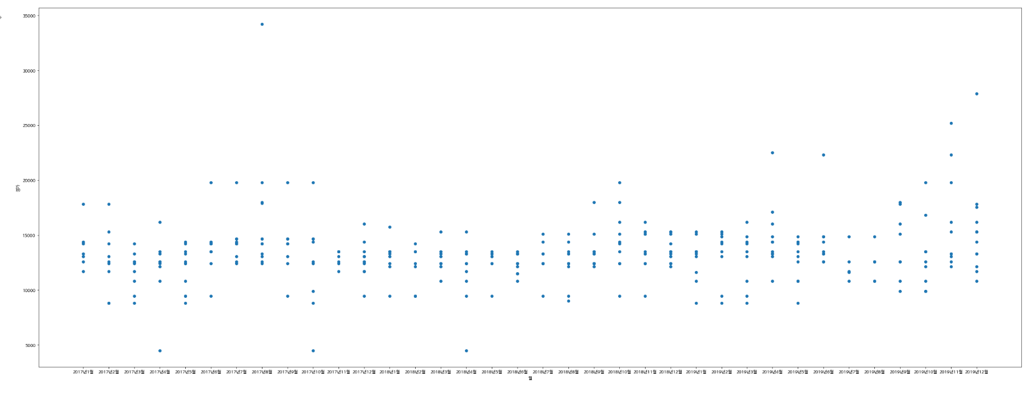

Slide 33
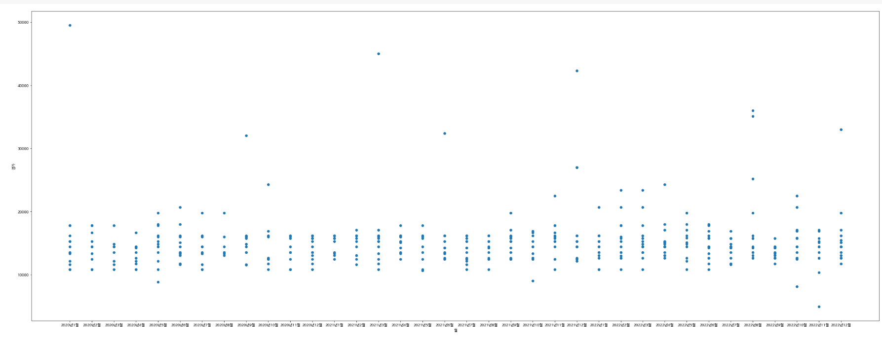

Slide 34
데이터 분석: 연속적 데이터
2017년 ~ 2019년에는 12500원 정도에 많은 베스트셀러들이 분포
반면 2020년 ~ 2022년에 15000원 근처에 많은 베스트셀러들이 분포
코로나 이후 사람들이 더 책에 돈을 많이 쓰게 된 것 같다.
어쩌면 더 긴 책을 읽게 되었기에 이런 결과가 나타났을지도…
과연 정말 그런지 뒤에서 설명해보도록 하겠다

Slide 35
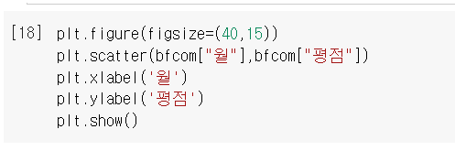
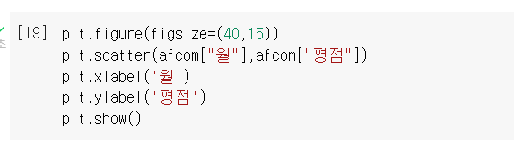
데이터 분석: 연속적 데이터
X축에 몇 월의 베스트셀러인지, Y축에 평점 표현한 Scatter 그래프 그려서 코로나 이전과 이후 비교해보기

Slide 36
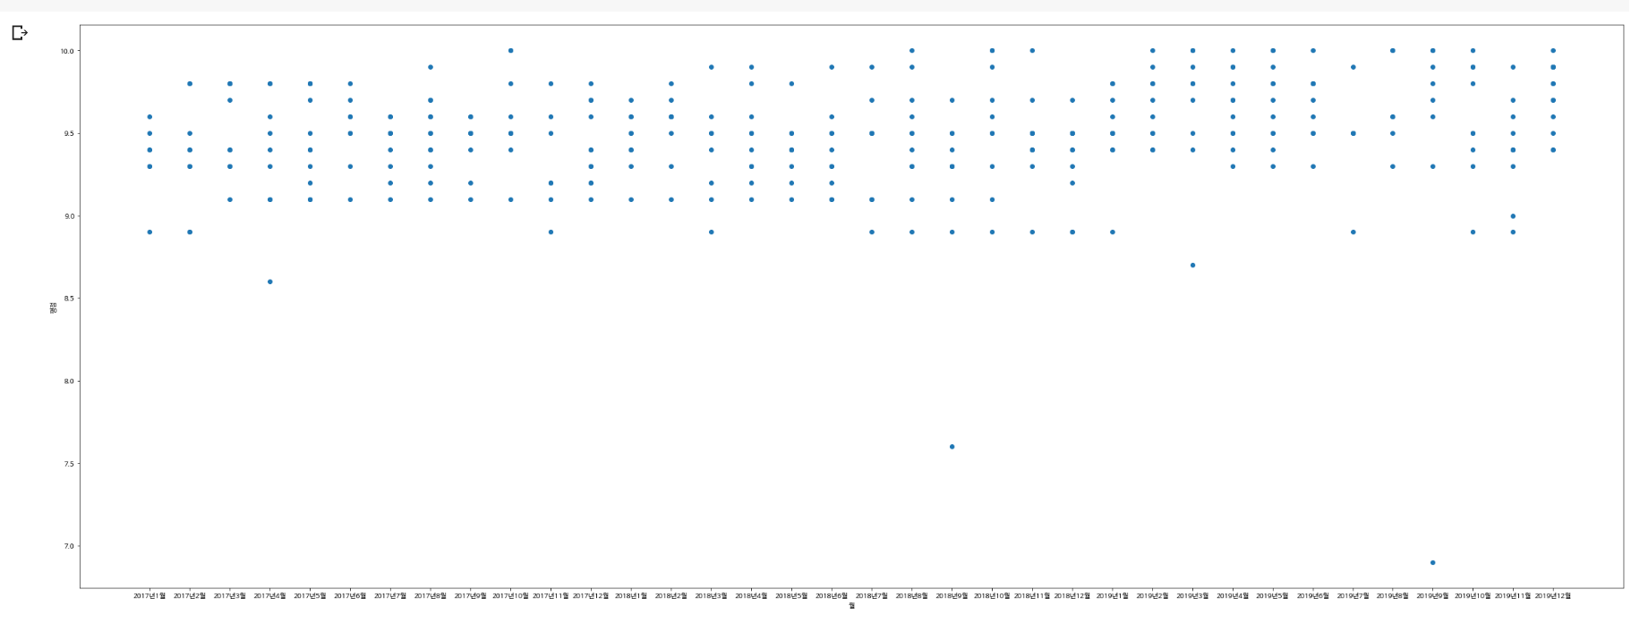

Slide 37
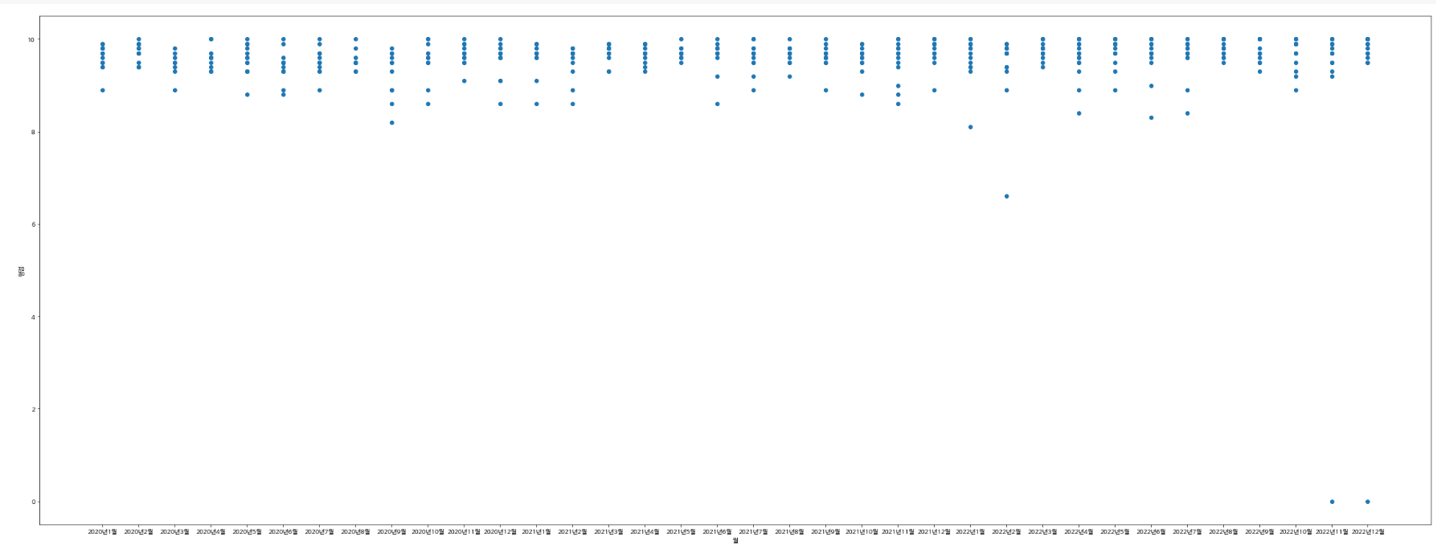

Slide 38
데이터 분석: 연속적 데이터
평점을 주는 양상은 COVID-19 전후로 그다지 바뀌지 않은 듯하다…
계속해서 9.5 근처에 몰려 있음

Slide 39
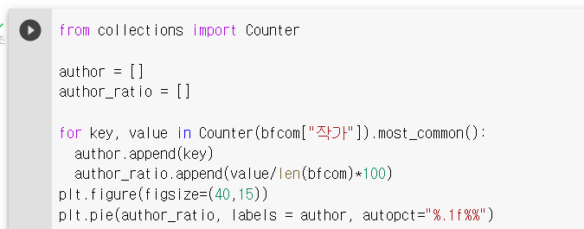
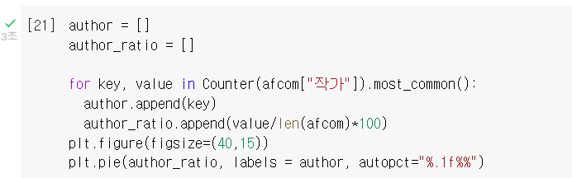
데이터 분석: 불연속적 데이터
Counter를 이용해 베스트셀러를 낸 작가들의 이름 리스트에서 빈도수 잰 뒤
Pie차트를 통해 비율 보여주기

Slide 40
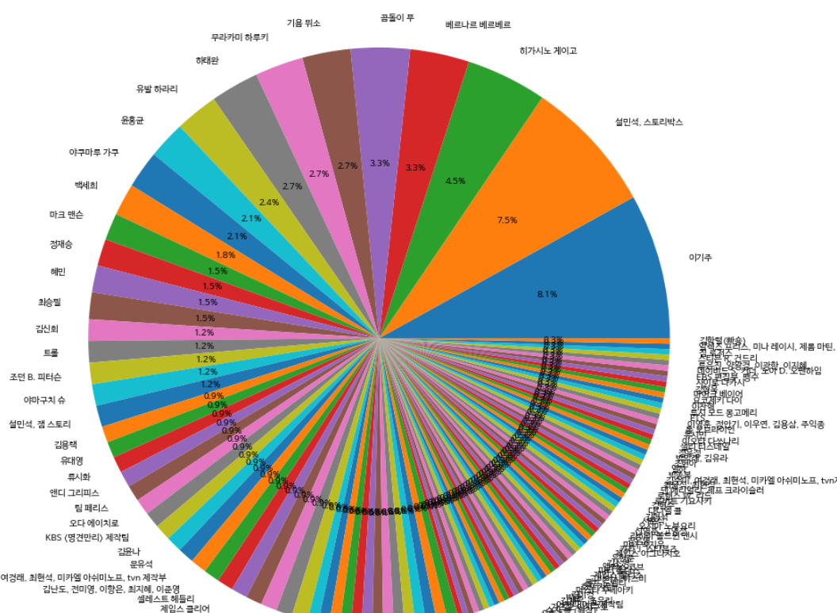




Slide 41
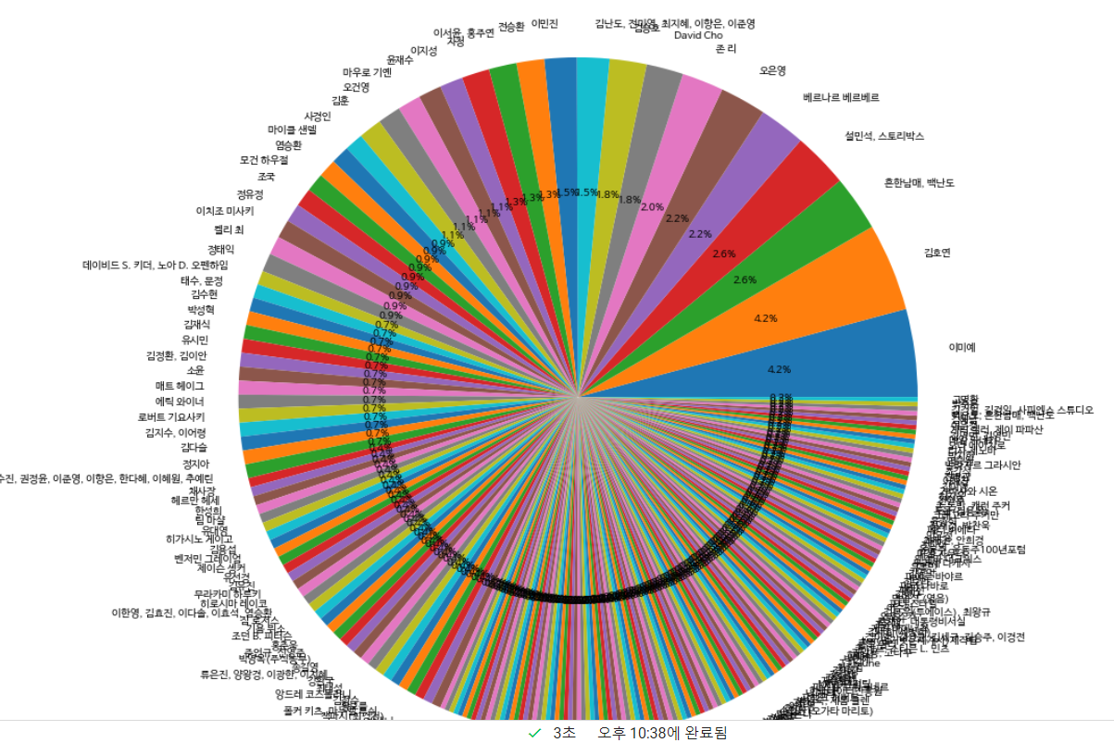

Slide 42
데이터 분석: 불연속적 데이터
2017~2019년에는 전체 베스트셀러 중 7.5%와 8.1%를 차지한 저자들이 있었던 반면
2020~2022년에는 제일 높은 비율을 차지한 저자가 4.2%이다.
갈수록 사람들의 취향이 다양해진 것일 수도.
히가시노 게이고와 베르나르베르베르와 설민석이 전체 베스트셀러에서 차지하는 비중이 2017~2019년에 비해
2020~2022년에 하락하였음.
사람들이 그동안 대중들에게 익숙했던 작가들에게 질린 것일수도.

Slide 43
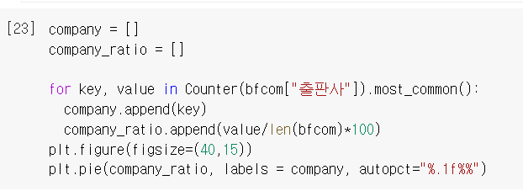
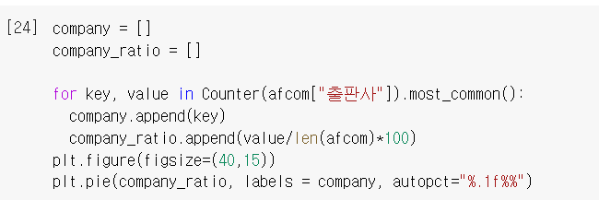
데이터 분석: 불연속적 데이터
Counter를 이용해 베스트셀러를 낸 출판사 리스트에서 빈도수 잰 뒤
Pie차트를 통해 비율 보여주기

Slide 44
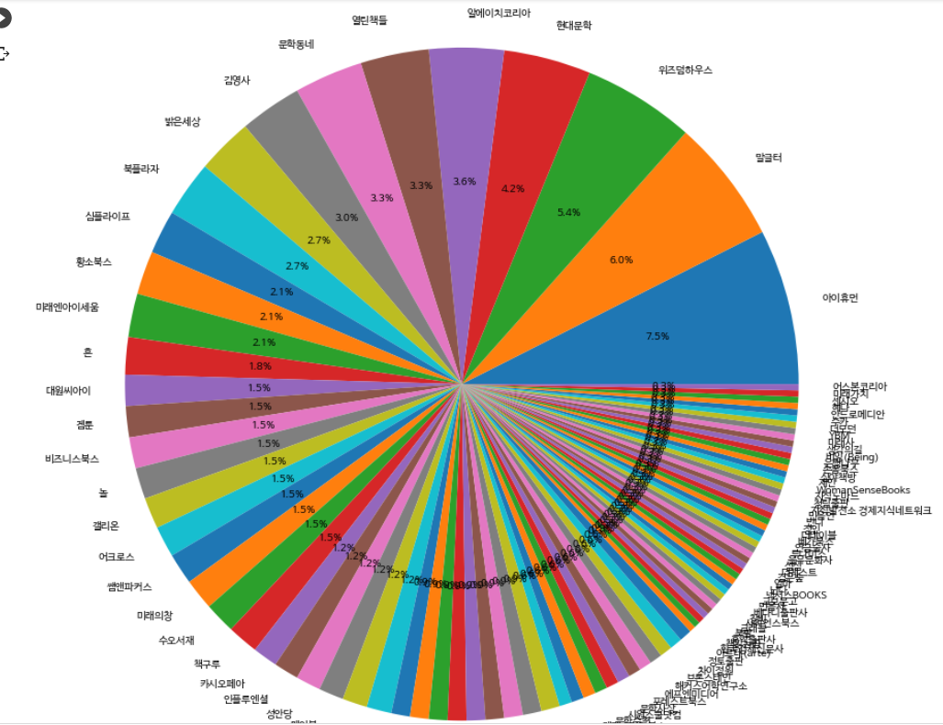

Slide 45
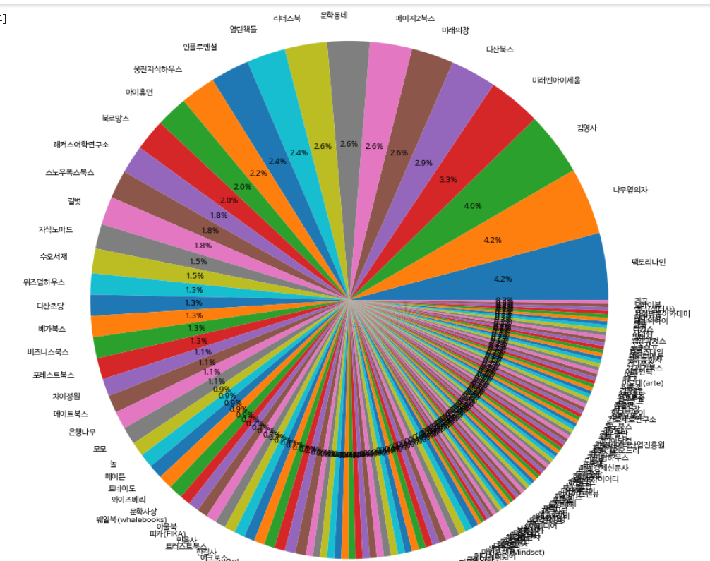

Slide 46
데이터 분석: 불연속적 데이터
2017~2019년에는 전체 베스트셀러 중 7.5%와 6,0%과 5.4%를 차지한 출판사들이 있었던 반면
2020~2022년에는 제일 높은 비율을 차지한 출판사가 4.2%이다.
앞선 저자 관련 분석과 마찬가지로 사람들의 취향이 다양해진 것일 수도.

Slide 47
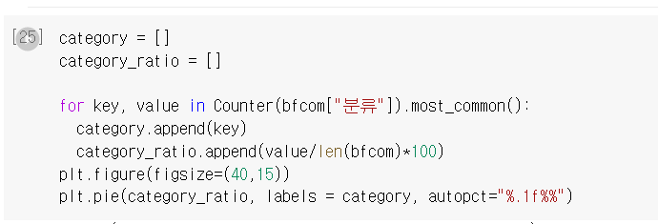
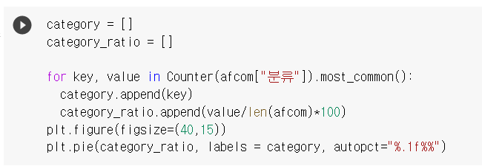
데이터 분석: 불연속적 데이터
Counter를 이용해 베스트셀러가 속한 분류에서 빈도수 잰 뒤
Pie차트를 통해 비율 보여주기

Slide 48
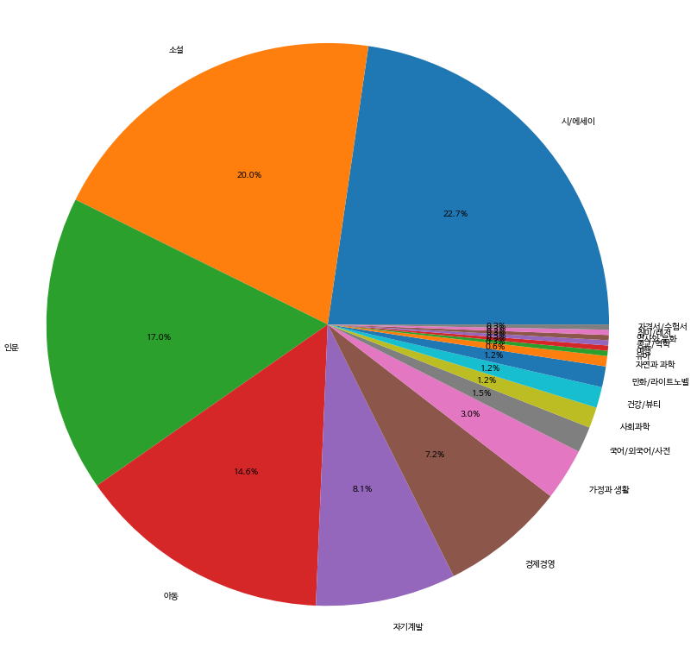

Slide 49
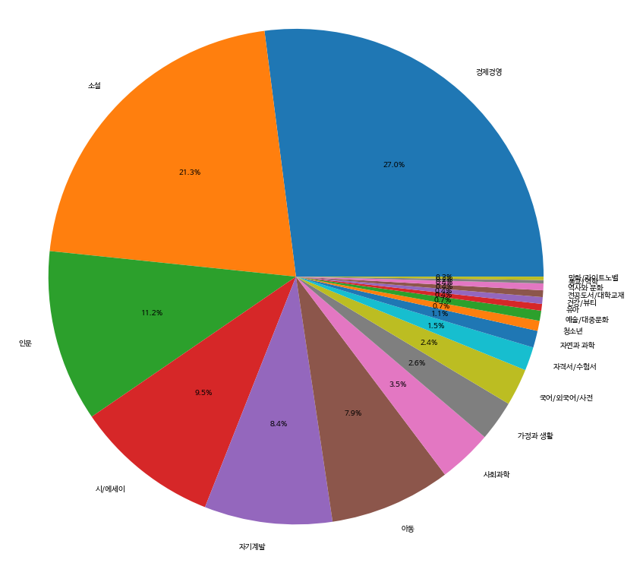

Slide 50
데이터 분석: 불연속적 데이터
2017년~2019년에 시/에세이가 22.7%에 달하는 비율을 차지했으나
2020년~2022년에 시/에세이는 9.5%에 불과함
2017년~2019년과 2020년~2022년에 소설이 차지하는 비중은 크게 바뀌지 않음
2017년~2019년과 2020년~2022년에 자기계발이 차지하는 비중이 크게 달라지지 않았음.
사람들의 편견과 달리 자기계발 서적이 팔리는 정도는 최근 6년간 바뀌지 않음
가장 드라마틱한 변화는 경제경영분야 서적의 약진
2017년~2019년에 경제경영 분야는 7.2%에 불과했으나
2020년~2022년에는 27%에 달함.
아무래도 코인 열풍으로 인해 사람들이 너도나도 부자가 되는 법을 찾아보려 책을 구매한 것일수도 있다

Slide 51

경제경영 분야에 해당되는 데이터들은 1로, 그렇지 않은 데이터는 0으로 표시하는 열을 추가했음.
생각보다 경제경영 분야의 책을 표시해주는 열이 중요하게 쓰일지도 모르기에.

Slide 52


Slide 53

데이터 분석: 상관관계 분석
2020~2022년까지의 베스트셀러 데이터셋 상에서
각각의 수치로 된 열들끼리의 상관관계를 seaborn을 통해 알 수 있음
절댓값이 1에 가까울 수록 상관관계가 높은 것!
양수면 양의 상관관계 (둘이 같이 증가) 음수면 음의 상관관계 (한쪽이 증가하면 한쪽이 감소)

Slide 54
데이터 분석: 상관관계 분석
머신러닝 모델을 2020년~2022년 데이터에 기반해 만든다면
쪽수를 통해 정가를 맞춘다거나 정가와 순위를 통해 책의 분류가 문학인지 아닌지 맞추는
머신러닝 모델을 만들 수 있을 듯하다.
(베스트셀러들은 출판시장의 책들 중 대표성 있는 것들로 구성되어 있기에 높은 신뢰도를 보일 수 있다)

Slide 55

ML 회귀 모델
쪽수를 통해 정가를 맞춰보는
인공지능 모델을 만들어 보았음.
이 모델을 학습시키기 위해
코로나 이후 베스트셀러 데이터 사용
정확도 체크 결과도 볼 수 있다…
RMSE라는 수치를 사용해 표현됨.
RMSE는 Root Mean Squared Error
(오차를 제곱해 평균한 값의 제곱근)
이때 ＂오차＂는 실제 값과 인공지능 모델이 예측한 값과의 차이를 의미.

Slide 56

ML 회귀 모델
코로나 이후의 베스트셀러 데이터 중
모든 데이터의 ＂쪽수＂를 인공지능 모델에게 제공하고 “정가“를 맞추게 하였다. 인공지능의 예측이 검은 선.
실제 값은 파란색 점들.
생각보다는 예측을 잘 한다…
다만 600페이지를 넘어가면 정확도가 극히 떨어지는 듯.
앞서 밝혔듯이
책의 정가와 쪽수는 관련성이 높아
어느 하나를 가지고 나머지 예측하기
수월하다고 볼 수 있기 때문.

Slide 57

ML 분류 모델
정가와 순위를 통해 책의 종류를 맞출 수 있는 인공지능 모델 만듦.
이 모델을 학습시키기 위해
코로나 이후 베스트셀러 데이터 사용
이 모델의 정확도를 accuracy_score로 확인 가능하다. 100개 중 83개 정도는 맞춘다니까 꽤나 정확한 편.
2020~2022년의 베스트셀러 중 소설과 시/에세이 분야 책들이 합쳐서 30% 가량 되는데 따라서 인공지능 모델이 무조건 ＂문학＂이라 분류하면 30% 정도의 정확도. 그럼에도 이 인공지능 모델은 83% 정도의 정확도 얻어냈으니 꽤 정확한 편. 게다가 그냥 찍을 때의 정확도인 50%보다 높다.

Slide 58

ML 분류 모델
최대 4번까지 질문을 던지게 되어 있는 이 인공지능 모델이 데이터를 분류하는 방식을 보여줌.
맨 처음 455개의 데이터가 주어지고 그 중에서 140개 만이 ＂문학＂에 해당됨.
아키네이터처럼 질문을 계속 던져가며 데이터들을 분류하는 작업을 하는 모습이다.

Slide 59
감사합니다

